Slide 1
Estadística Descriptiva y Probabilidad
Diapositivas 3

Slide 2
Contenido de la clase
1. Estadísticos de centro:
Media aritmética o promedio, mediana, moda, media ponderada y geométrica.
2. Estadísticos de dispersión:
Rango, varianza y desviación estándar poblacional y muestral.
3. Preguntas de selección múltiple con única respuesta.

Slide 3

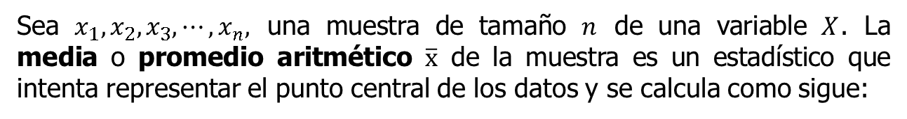
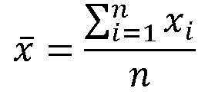
Página 65 del libro de la Tadeo

Slide 4
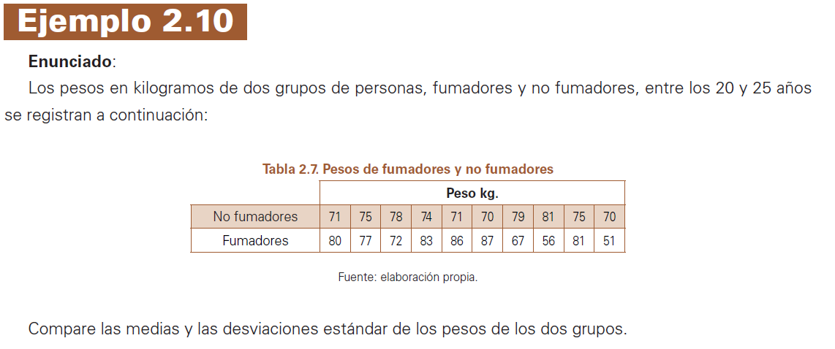
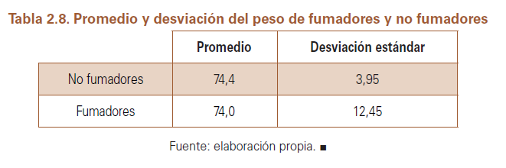
Página 94 del libro de la Tadeo

Slide 5
La media o promedio se puede presentar con ciertos matices en diferentes contextos, por ejemplo:
El PIB per cápita representa los bienes o servicios producidos en promedio por una persona de la población.
La densidad de una población
La nota final de un estudiante

Slide 6

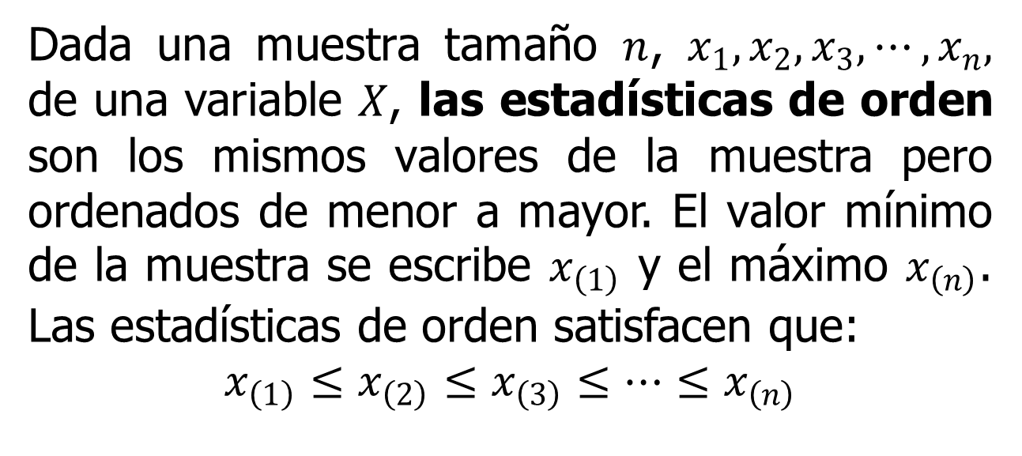
Página 68 del libro de la Tadeo

Slide 7
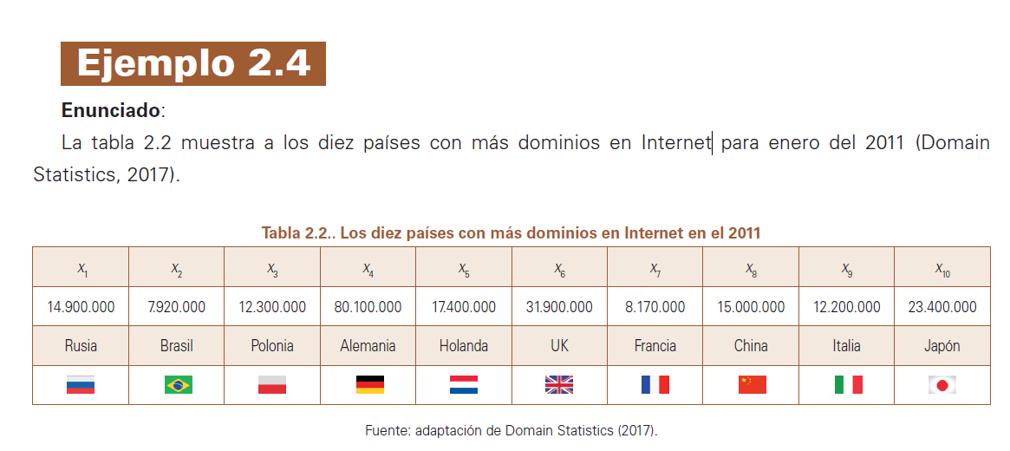
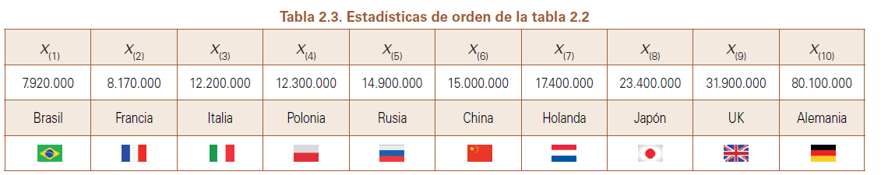

Slide 8

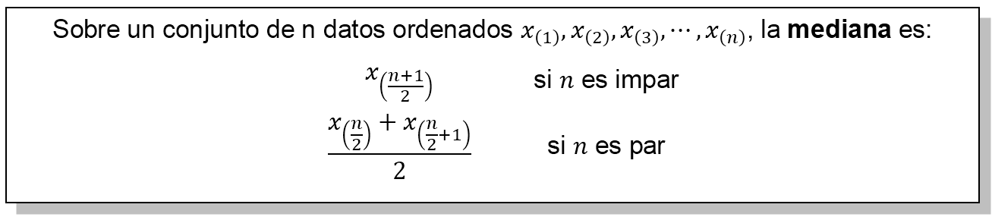
Página 70 del libro de la Tadeo

Slide 9

Página 72 del libro de la Tadeo

Slide 10
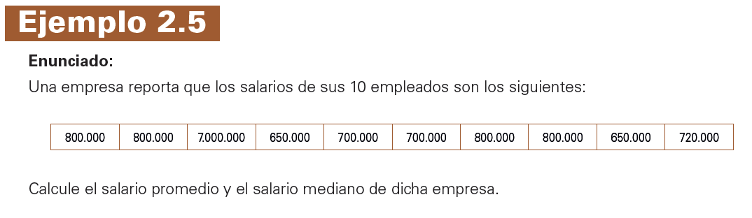
Página 71 del libro de la Tadeo

Slide 11
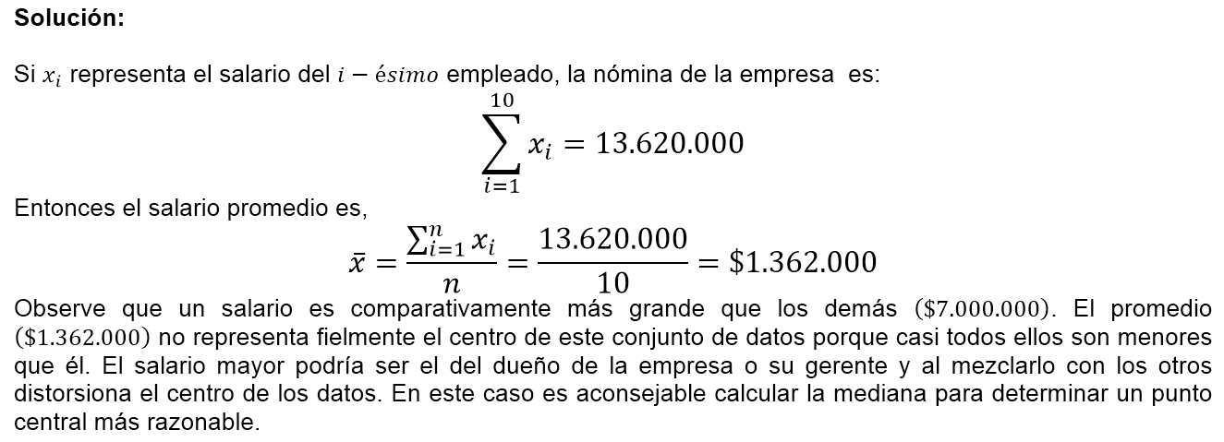

Slide 12
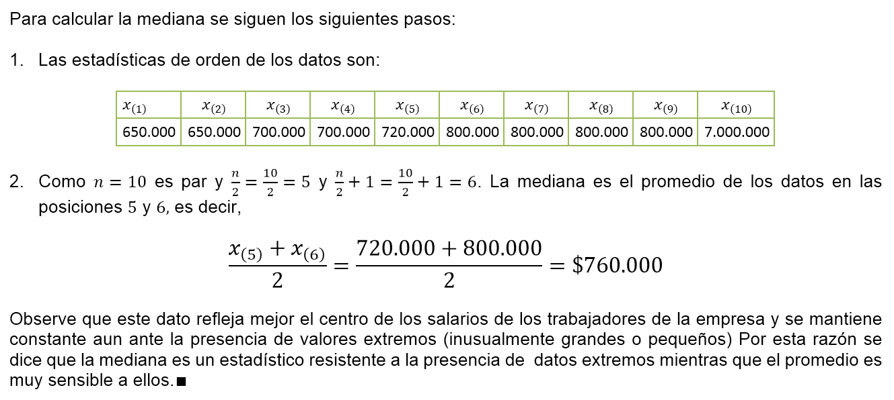

Slide 13
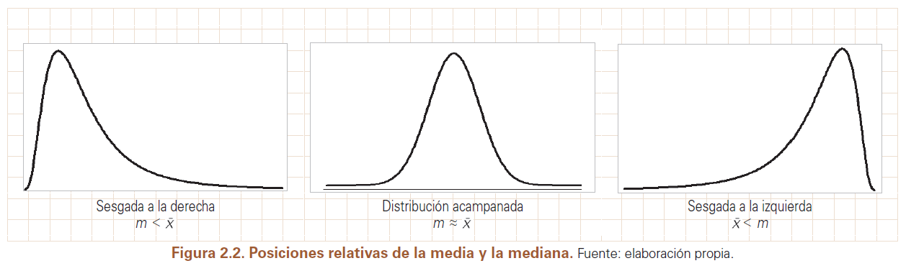
Página 73 del libro de la Tadeo

Slide 14
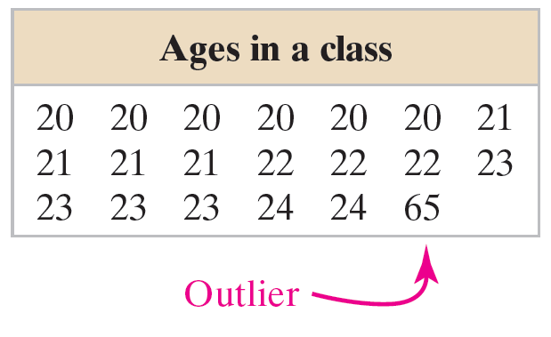
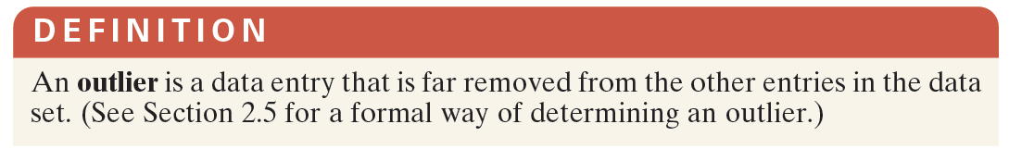

Slide 15
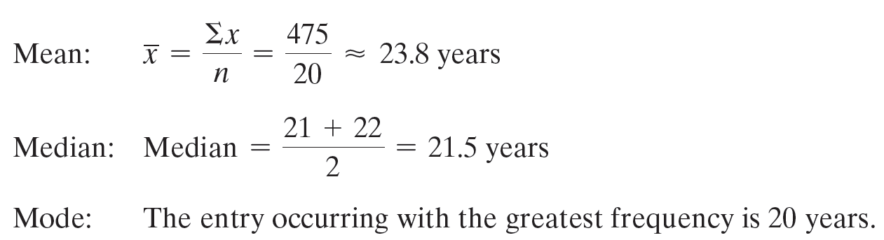

Slide 16
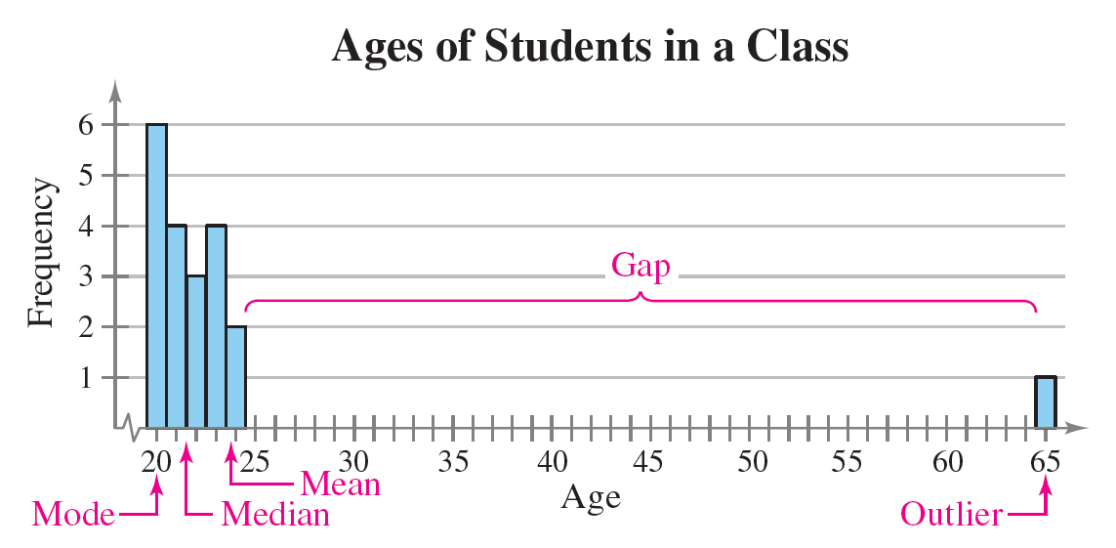

Slide 17
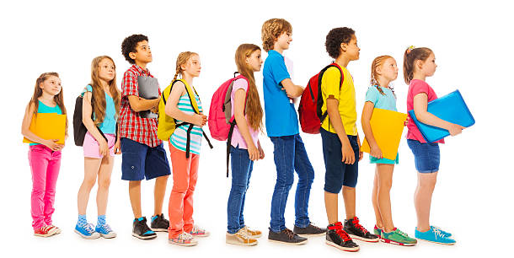

Slide 18

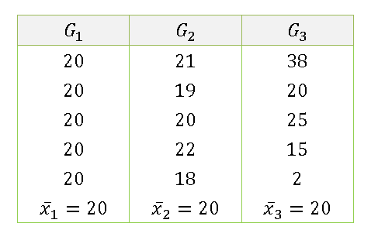
Página 91 del libro de la Tadeo

Slide 19

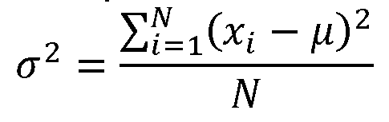
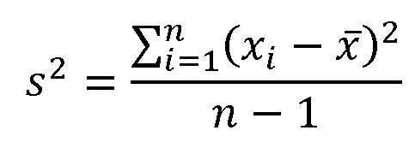

Slide 20

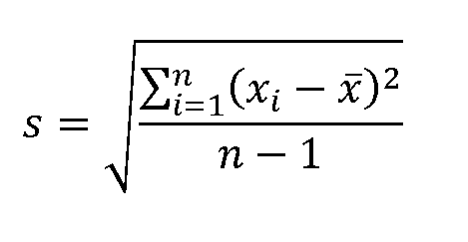

Slide 21
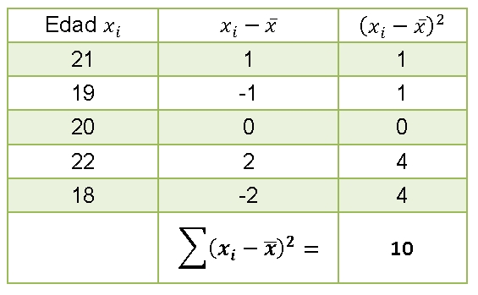
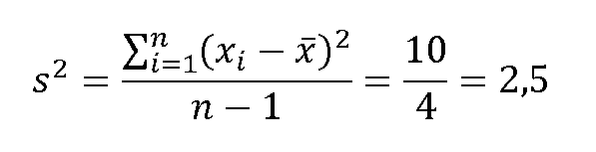
Página 93-94 del libro de la Tadeo

Slide 22
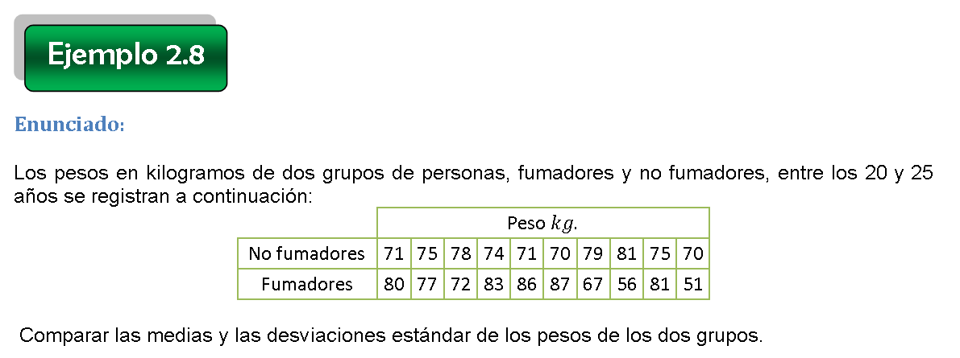

Slide 23
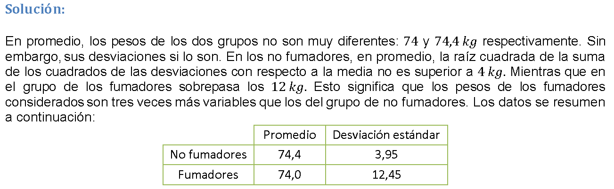

Slide 24
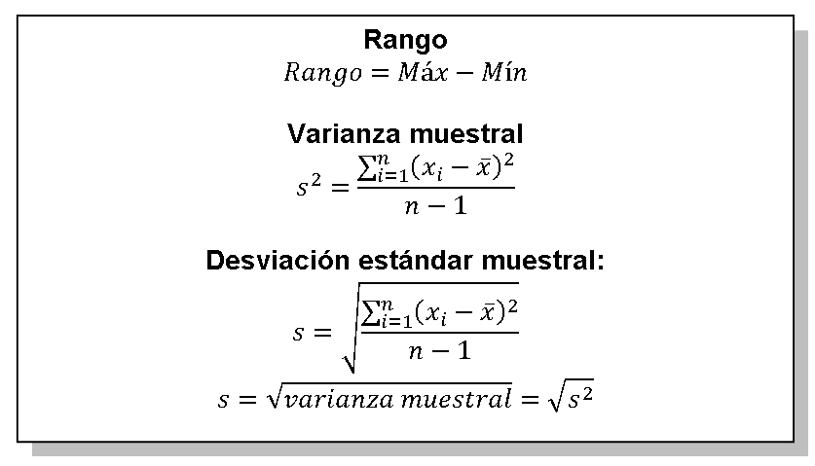

Slide 25
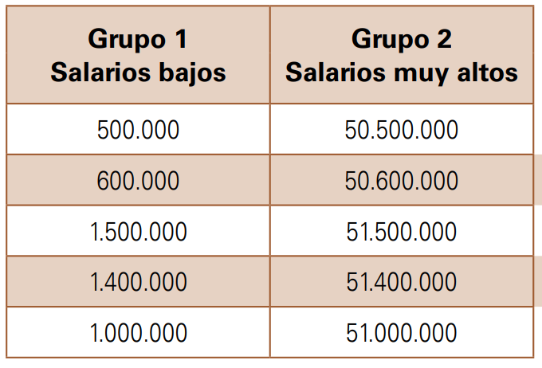

Slide 26
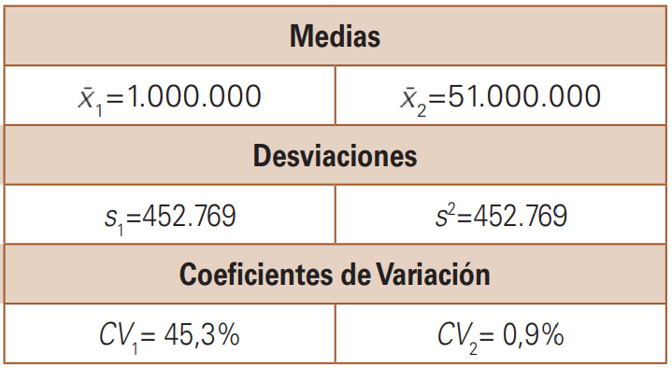

Slide 27
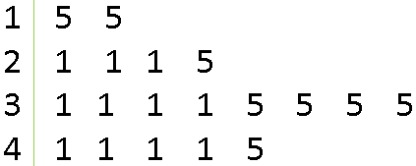
El diagrama de tallo y hojas de abajo, corresponde a las edades de un grupo de personas. La afirmación correcta es:
La mediana de las edades es ligeramente menor que el promedio.
La moda de los datos es 5
La media de los datos es aproximadamente 2,68
La varianza muestral es aproximadamente 9,15238
La desviación estándar muestral es aproximadamente 83,766

Slide 28
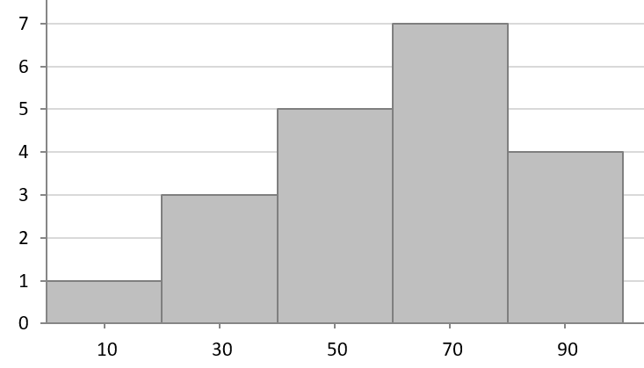
Un grupo de estudiantes realizó una prueba física y al finalizar se les asignó un puntaje entre 00 y 100. El puntaje de aprobación es 60. Los resultados se muestran en el histograma. La afirmación que NO es cierta es:
La gráfica tiene un ligero sesgo a la derecha.
La moda de las calificaciones es 70.
20 estudiantes presentaron la prueba.
El 45% de los estudiantes no aprobó.
La media de las puntuaciones es aproximadamente 60.

Slide 29
En la gráfica de la siguiente diapositiva se muestra el costo mensual de varios gimnasios en diferentes localidades. La afirmación que NO es cierta es:
La mensualidad más frecuente es de $110.000
El 50% de los gimnasios de la muestra tienen una mensualidad de $120.000 o menos
La mensualidad promedio es de $130.000
La desviación estándar de las mensualidades de los gimnasios de la muestra es aproximadamente $46,792.
Los valores de las mensualidades de los gimnasios de la muestra son sesgados a la izquierda.

Slide 30
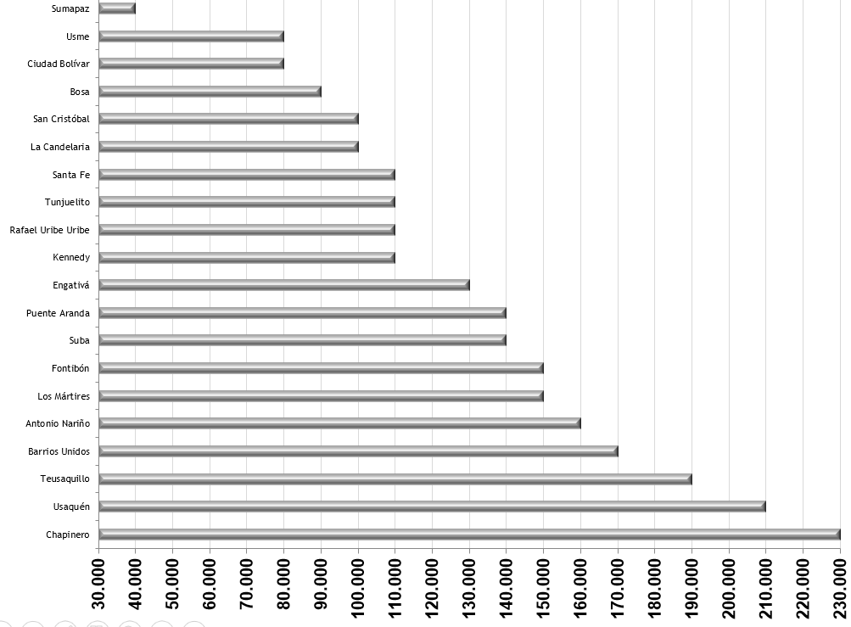

Slide 31
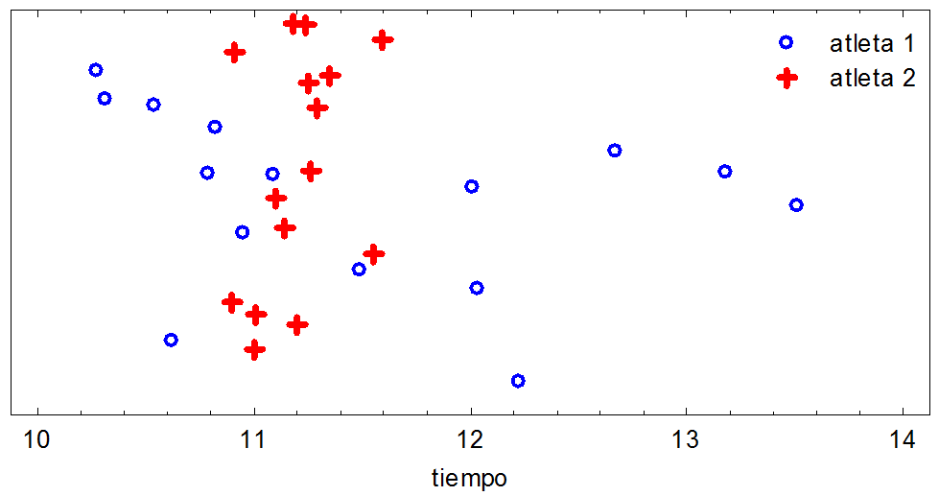
En las últimas 15 carreras dos atletas han ha obtenido tiempos (en segundos) según muestra la gráfica de abajo. La afirmación cierta es:
El tiempo promedio del atleta 2 es mayor que el del atleta 1.
La dispersión en los tiempos del atleta 2 es mayor que la del atleta 1.
El atleta 2 es quien ha obtenido los mejores tiempos
El atleta 1 es más regular (constante) en sus tiempos
El atleta 1 ha superado en 6 ocasiones el mejor tiempo del atleta 2.

Slide 32
El histograma de siguiente diapositiva muestra el número de días de ausencia al trabajo durante un año de los empleados de una compañía. La afirmación cierta es:
La moda es B
La mediana es C
El promedio es A
El rango es 28
El número de datos es 57
La distribución de los días de ausencia al trabajo es sesgada a la izquierda

Slide 33
